Slide 1
법치주의의 헌법적 의의와 의미(Ⅰ)
법치주의의 등장 배경과 전개 양상
( ) 법치주의에서 ( ) 법치주의로

Slide 2
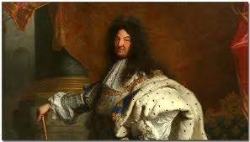

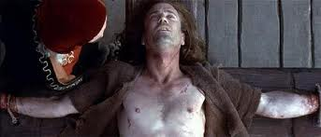
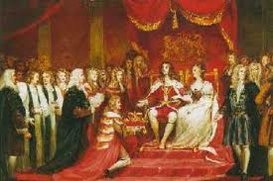
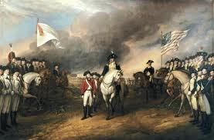
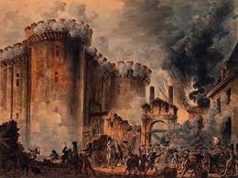
법치주의의 등장 배경 Ⅰ
군주주권 시대: 인치주의(Rule of Man)
통치의 임의성
처벌의 임의성
BRAVE HEART
영국의 명예혁명
미국의 독립혁명
프랑스 대혁명

Slide 3

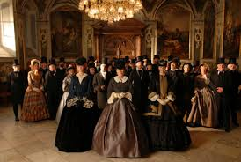
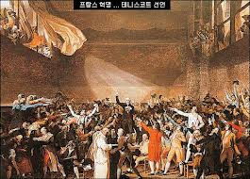
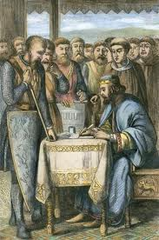
법치주의의 등장 배경
군주주권의 종식과 국민주권의 도래
국민주권(主權)의 도래는 무엇을 의미?
국민주권 → ?
명예혁명
의회의 구성
시민의 승리
그 이전까지는 국왕이나 국왕을 대신한 한 명의 총리대신이 일종의 포고령과 선포를 통하여 국가를 다스려왔으나 이때부터 왕과 귀족이 아닌 국민의 대표자들로 구성된 입법기관이 생겨난 것이다.
법치주의의 도래
국민의 대표자에 의한 통치
마리아나 저, 법치란 무엇인가?, 41면
존왕과 마그나 카르타

Slide 4
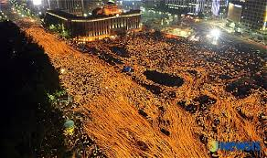
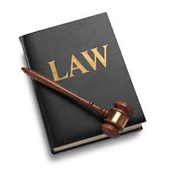
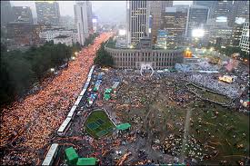
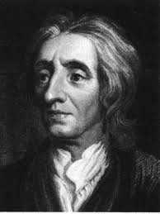
법치주의의 등장 배경
군주주권의 종식과 국민주권의 도래
국민주권(主權)의 도래는 무엇을 의미?
의회주권
법률주권
국민주권
법률에 의한 통치
법치주의의 도래
국민의 대표자에 의한 통치
자유와 재산과 관련해서 국가는 각 개인의 동의 또는 그 대표자들의 동의 없이는 제한하는 조치를 취할 수 없게 된다(로크, 통치론, 93면 이하).
So 국민의 대표자가 법을 만들면 문제?

Slide 5
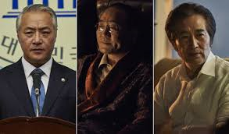
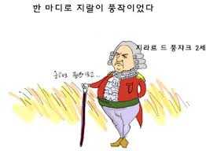
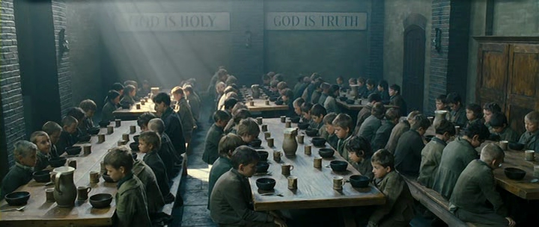

법치주의 전개 - 실질적 법치주의의 등장과 전개
국가기관구성권(☞ ) ≠
국가의사결정권(☞ )
법치주의에 따른 부작용
자유위임
악한 국회의원
국민의 이익을 위하지 않는 국회의원을 통제할 수 있는 효과적인 방법이 존재?
국민의 대표자?
시민의 대표자?
But 법치주의: 국민의 권리ㆍ의무에 관한 사항은 법률로써 정해지면 문제가 없음
( ) 법치주의

Slide 6


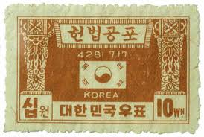

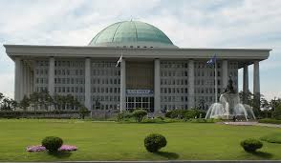

법치주의 전개 - 실질적 법치주의의 등장과 전개
법(률)을 통제할 필요?
그렇다면 어떠한 방식으로 통제할 수 있을 까?
?
?
사랑이를 누가 혼낼 수 있을 까?
법률을 혼내는 것은?

Slide 7

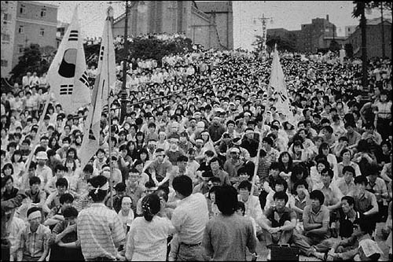
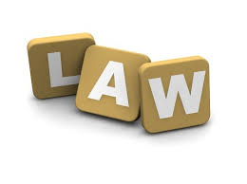
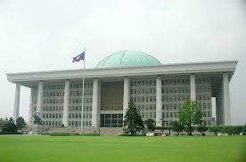
법치주의 전개 - 실질적 법치주의의 등장과 전개
( ) 법치주의의 정립
성문헌법의 우위
오늘날의 법치주의는 국민의 권리ㆍ의무에 관한 사항은 법률로써 정해야 한다는 형식적 법치주의에 그치는 것이 아니라 그 법률의 목적과 내용 또한 기본권 보장의 헌법이념에 부합되어야 한다는 실질적 법치주의를 의미한다(헌재 1992.02.25, 90헌가69).
실질적 법치주의의 등장
Supreme(無上의)
국민이 직접 헌법을 제정•개정

Slide 8



실질적 법치주의의 구체화
실질적 법치주의의 정립
성문헌법의 우위
대부분의 국가에서는 인간이 이끄는 정부가 아닌 법이 이끄는 정부를 위한 또 다른 핵심 요소가 있다. 바로 헌법이다. 헌법이야말로 법 위의 법이다.
마리아나 저, 법치란 무엇인가?, 48면
나 자신의 권리와 의무의 내용은 내가 직접 정하겠다!!
나 자신의 권리와 의무는 내가 직접 지키겠다!!
헌 법
제72조 대통령은 필요하다고 인정할 때에는 외교·국방·통일 기타 국가안위에 관한 중요정책을 국민투표에 붙일 수 있다.
제130조 ② 헌법개정안은 국회가 의결한 후 30일 이내에 국민투표에 붙여 국회의원 선거권자 과반수의 투표와 투표자 과반수의 찬성을 얻어야 한다.

Slide 9

생각해보기
[퀴즈] 1. 법치주의를 ‘법에 의한 통치(Rule of Law)’라고 할 때 법은 주어진 것인가? 아니면 누구에 의하여 만들어지는 것인가? 만일 후자라면 당해 법을 잘못 만들어졌을 때의 문제는?
2. 소크라테스는 당시 사형선고를 받은 후 ‘악법도 법이다’라는 말을 남기고 기꺼이 독배를 마셨다. 소크라테스의 결단과 행위에 대한 본인의 생각은?
[과제] 문제가 있는 법을 통제한 사례가 있는 지 기사 혹은 자료를 통하여 알아 보기.

